Slide 1
程序设计语言初步
-数据部分：类型、常量、变量
软件与理论中心
张艳梅
1

Slide 2

计算机中的数据表示
计算机的基本功能是对数据进行运算和加工处理。
数据有两种,一种是数值数据,如3.1416、-2.71828……，另一种是非数值数据（信息）,如A,b,＋, ＝ ……。
无论哪一种数据在计算机中都是用二进制数码表示的。数值处理采用二进制运算；非数值处理采用二进制编码,它们具有运算简单、电路实现方便、成本低廉等优点。

Slide 3
计算机存储单元：位、字节、字
最小的存储单元是位（bit），可以存储0或1（或者说，位用于设置“开”或“关”）。
字节（byte）是常用的计算机存储单位。对于几乎所有的机器，1字节均为8位。通过二进制编码，便可表示0～255的整数或一组字符。
字（word）是设计计算机时运算单元给定的整数运算的数据通路的宽度。因此，计算机中每个数据的二进制位数都是固定长度的。
1Kb＝2¹⁰＝1024 byte
1Mb＝1024 Kb
1Gb＝1024 Mb

Slide 4

计算机中数据的表示方法
+77
0
1
0
0
1
1
0
1
机器数︱真值
符号位
真值
机器数
即：+77 0 1001101

Slide 5
计算机中数据表示方法
一、机器数
计算机中数的正负的表示：用二进制数的最高位来表示符号。如果最高位为1，则是负数；为0，则是正数。
机器数：增加了符号位的二进制数称为机器数，它的数值称为机器数的真值。
机器数的编码格式：补码表示法。

Slide 6
机器数的编码格式(1)
例1：两个正数的机器数相加：43 ＋ 43
X = (+43)₁₀，[ X ]原码 = 0 0101011
Y = (+43)₁₀，[ Y ]原码 = 0 0101011
X + Y：
0 0101011
+ 0 0101011
0 1010110 =86
结果正确

Slide 7
机器数的编码格式(2)
例2：正数和负数的原码相加： 43 ＋ (-43)
X = (+43)₁₀，[ X ]原码 = 0 0101011
Y = (-43)₁₀，[ Y ]原码 = 1 0101011
X + Y：
0 0101011
+ 1 0101011
1 1010110 = -86
结果不正确！

Slide 8
机器数的编码格式(3)-补码的由来
变减为加原理－－时钟的例子：
时钟的6点减去8个小时 ，相当于将时钟逆时针调8个小时，结果是10点 ；时钟是圆形的，逆时针调8个小时 = 顺时针调4个小时。逆时针调是减法，顺时针调是加法。
结论：在时钟的12进制上，
6-8 = = 6+4
而-8和+4在模12上互为补数。
因此 6-8= = 6+(-8的补数)
从而实现了变减为加
10点
6点

Slide 9
机器数的编码格式(4)-补码的由来
为了把减法变成加法运算，设计了补码。
补数的概念：
  n位二进制数能表示的数字,都小于2^{n}。在计算结果不溢出的前提下，这些数字称为模2^{n}的数据。
设x是模2^{n} 的数，则 |x的补数|＝2^{n} -|x|，x的补数的正负和x正好相反。
例如：x是模12的数，x＝-7，则x的补数是5；
x是模128的数，x＝-15，则x的补数是 113。

Slide 10
机器数的编码格式(5)-如何得到补码
正数的补码表示与原码相同。
负数的补码，是负数的原码除符号位不变之外，按位取反，然后在最低位加1得到的结果。
例如： X = (-43)₁₀
[ X ]原码 = 1 0101011
[ X ]反码 = 1 1010100
[ X ]补码 = 1 1010101
例3：43 ＋ (-43)
0 0101011
+ 1 1010101
=

Slide 11
计算机中数据的表示方法
带
符
号
的
机
器
数
-77
原码
1
1
0
0
1
1
0
1
反码
1
0
1
1
0
0
1
0
补码
1
0
1
1
0
0
1
1
原码
反码
补码

Slide 12
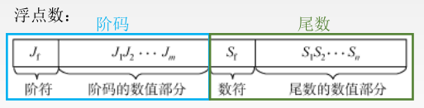
浮点数
计算机中的小数，采用浮点数表示法。浮点数是指小数点的位置是可以浮动的。
E计数法：一个实数总可以表示成一个乘幂和一个纯小数之积。例如：
123.45 = 10³ × ( 0.12345 )，记作0.12345e3
-0.0034574 = 10⁻² × ( -0.34574 )，记作-0.34574e-2
计算机中的小数表示，使用二进制形式的e计数法。乘幂中的指数部分我们称其为“阶码”(这是一个整数)；纯小数部分我们称其为“尾数”。尾数和阶码都有正负之分，且都有固定位数。
  例如：1001.011 = 2⁴⁽¹⁰⁰⁾ × ( 0.1001011 )
-0.0010101 = 2⁻²⁽¹⁰⁾ × ( -0.10101 )

Slide 13
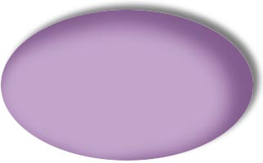
计算机中的非数值数据
字符型
基础字符数据包括26*2个字母（大小写）+10个数字+其它显示符号，总共95种；还有33种控制符号，总共128种符号；
字符型数据在内存中的存储：实际存放的是一个整数值。多数计算机系统采用ASCII（American Standard Code for Information Interchange）标准编码模式来对字符进行编码 。每个字符占用8位内存（1个字节）；
13

Slide 14
ASCII表
L H | 0000 | 0001 | 0010 | 0011 | 0100 | 0101 | 0110 | 0111
0000 | NUL | DLE | SP | 0 | @ | P | ' | p
0001 | SOH | DC1 | ! | 1 | A | Q | a | q
0010 | STX | DC2 | " | 2 | B | R | b | r
0011 | ETX | DC3 | # | 3 | C | S | c | s
0100 | EOT | DC4 | $ | 4 | D | T | d | t
0101 | ENQ | NAK | % | 5 | E | U | e | u
0110 | ACK | SYN | & | 6 | F | V | f | v
0111 | BEL | ETB | , | 7 | G | W | g | w
1000 | BS | CAN | ) | 8 | H | X | h | x
1001 | HT | EM | ( | 9 | I | Y | i | y
1010 | LF | SUB | * | : | J | Z | j | z
1011 | VT | ESC | + | ; | K | [ | k | {
1100 | FF | FS | ' | < | L | \ | l | |
1101 | CR | GS | - | = | M | ] | m | }
1110 | SO | RS | . | > | N | ^ | n | ~
1111 | SI | US | / | ? | O | _ | o | DEL

Slide 15
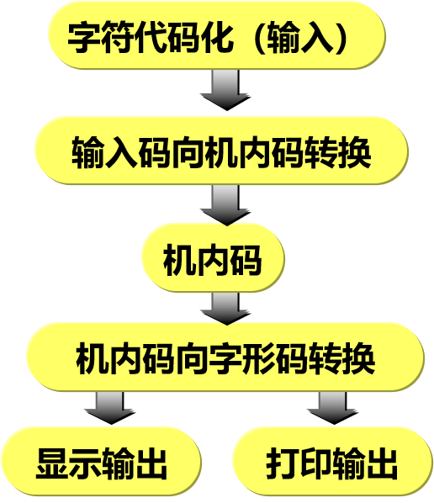
汉字信息的数字化
拼音码
机内码
字形码
Notes:
这张幻灯片主要涉及信息的内部表示和外部显示问题，请参考教材1.2.5节内容。
字符代码化是指用户从键盘上输入代表某个汉字的编码。我们把采用不同的编码系统以代表汉字进行输入的方案（如数字码、拼音码和字形码），称为汉字的输入法，区位码、五笔字型码、拼音码、智能ABC、微软拼音输入法等都是其中的具体代表。
汉字通过编码输入计算机后，在其后的处理过程中，不同阶段使用不同的代码，首先通过键盘管理程序将接收到的输入编码转换为0和1构成的机内码，实现计算机的存储、加工和传输处理。
同样，存储在计算机内部的机内码也必须经转换后才能恢复汉字的“本来面目”。这种转换通常是由计算机的输入/输出设备来实现的, 有时还需要软件来参与这种转换过程。这个阶段的汉字代码称为字形码，用以显示和打印输出。
数字码：将汉字按一定顺序逐一赋予号码，如国标区位码。特点：无重码，难记忆，不适合普通用户。
拼音码：采用拼音规则编码，如全拚、双拚等，特点：重码多，遇到不会读音或读音不准的汉字，输入困难。
字形码：采用汉字字形方面的特征（如整字、字根、笔画、码元等），按一定规则编码，如五笔字型码等，特点：需记忆规则，速度快，适于专业录入人员。

Slide 16
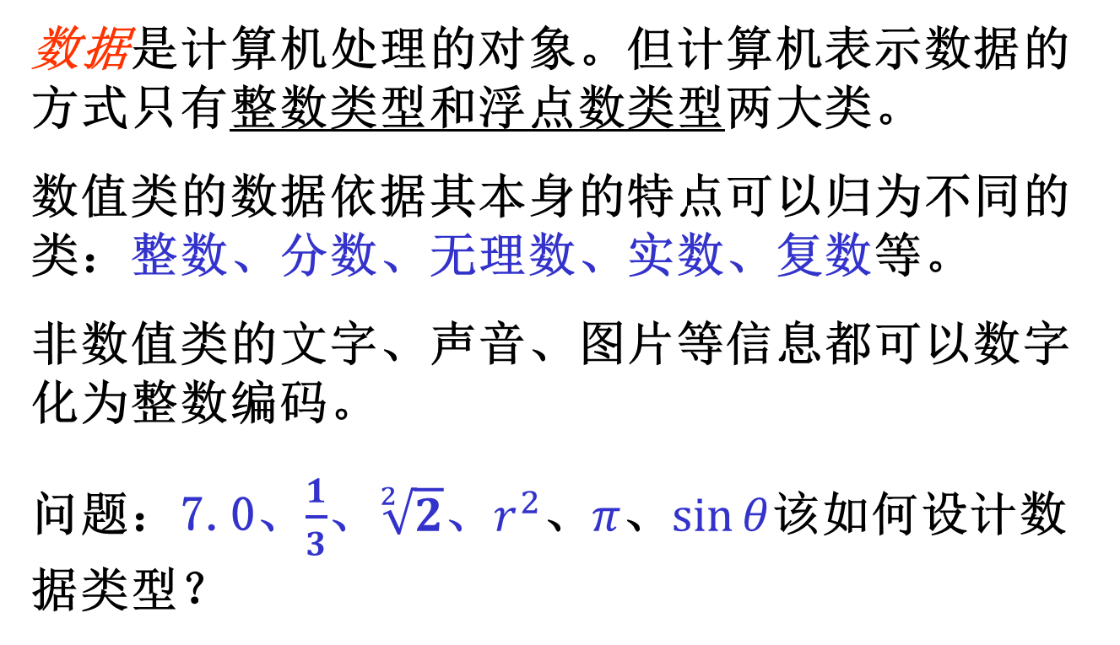
数据类型
数据是计算机处理的对象。但计算机表示数据的方式只有整数类型和浮点数类型两大类。
数值类的数据依据其本身的特点可以归为不同的类：整数、分数、无理数、实数、复数等。
非数值类的文字、声音、图片等信息都可以数字化为整数编码。
问题：7.0、$\frac{1}{3}$、$\sqrt[2]{2}$、$r^{2}$、$π$、$\sin{θ}$该如何设计数据类型？
16

Slide 17
数据类型Datatype
数据类型包括两层含义：定义了值的集合(属于该类型的数据能够取值的范围）以及能应用于这些数值上的操作集合（数据操作）。
整数集合，支持编码转换，以及整数的加、减、乘和整数除法运算。
浮点数集合，支持算术运算、数学函数运算。但是浮点数只能近似表示，例1/3只能表示为有限位的0.333…
切记：整数和浮点数在计算机中是两种不同表示方式，数据类型必须区分开。
17

Slide 18
整数除法
当一个整数被一个正整数除,可得一个商和一个余数.传统上这被叫做“除法算法”,但其实这是一个定理.
除法算法:若a 是整数,d 是正整数,则存在唯一的一对整数 q和 r,0≤r<d,使得 a = dq + r (数学已证明).
    d 称为除数.
    a 称为被除数.
    q 称为商.
    r 称为余数.
例:
    计算101除11的商和余数?
    计算−11除3的商和余数?
函数div(/)和mod(%)的定义:
  q=a/d
  r=a%d

Slide 19
常量constant
常量是指在程序执行过程中不能改变的数据。常量按表示形式分为：文字常量、命名常量、符号常量。
文字常量是指在程序中直接出现的数据。例：
15 整型常量
15.4 浮点型常量
'A' 字符型常量（英文单引号）
"Hello world!"字符串型常量（英文双引号）
若整数常量以0开头，C编译器会认为该常量是八进制数。例040表示十进制的32。
若整数常量以0x开头，C编译器会认为该常量是十六进制数。例0xFF即十进制的255。
19

Slide 20
文字常量练习
printf()函数根据转换说明打印各种类型的值。转换说明最简单的形式由一个百分号（%）和一个转换字符组成，如%d或%f，%d表示按整数类型打印，%f表示按浮点数打印，%e表示按e计数法打印。
#include<stdio.h>
int main(void){
printf("%d\n",12);
printf(“%#x\n”,0x3);//16进制前缀打印
printf("%c\n",'c');
printf("%c\n",'\041');
printf("%e\n",2.34e07);
printf("%f\n",7.0);
}

Slide 21
命名常量：被保护的变量
不能改写的变量(命名常量)
有些变量一旦声明并初始化,便不允许程序去改变该存储空间中的数据。
C语言中定义一个不能改写的变量：
const float pi = 3.14;
存储空间
2000H
2001H
2002H
2003H
2004H
2005H
pi
3.14
2006H
2007H
21
Notes:
21
为何有了define还使用const变量：
如果一个值是不确定的，只能在运行时才确定，且该值在运行过程中不可修改，则使用const变量
Define常量和const常量的区别：
两者之间的区别：
内存空间的分配上。define进行宏定义的时候，不会分配内存空间，编译时会在main函数里进行替换，只是单纯的替换，不会进行任何检查,比如类型，语句结构等，即宏定义常量只是纯粹的置放关系，如#define null 0；编译器在遇到null时总是用0代替null它没有数据类型（还有疑问请找C语言书籍看预处理部分或者看MSDN.而const定义的常量具有数据类型，定义数据类型的常量便于编译器进行数据检查，使程序可能出现错误进行排查,所以const与define之间的区别在于const定义常量排除了程序之间的不安全性.

Slide 22
符号常量
符号常量：程序代码中预先统一设定的文字常量，并以自定义的标识符表示。类似 速记中的速记符号。
符号常量的使用格式:
#define 常量名 文字常量或表达式
例：
#define N 100
int main(void){
printf("%d\n",2*N);
}
22
Notes:
22
为何有了define还使用const变量：
如果一个值是不确定的，只能在运行时才确定，且该值在运行过程中不可修改，则使用const变量
Define常量和const常量的区别：
两者之间的区别：
内存空间的分配上。define进行宏定义的时候，不会分配内存空间，编译时会在main函数里进行替换，只是单纯的替换，不会进行任何检查,比如类型，语句结构等，即宏定义常量只是纯粹的置放关系，如#define null 0；编译器在遇到null时总是用0代替null它没有数据类型（还有疑问请找C语言书籍看预处理部分或者看MSDN.而const定义的常量具有数据类型，定义数据类型的常量便于编译器进行数据检查，使程序可能出现错误进行排查,所以const与define之间的区别在于const定义常量排除了程序之间的不安全性.

Slide 23
数据变量Variable
计算机中的变量，指在程序执行过程中可能改变或被赋值的数据。
变量的命名规则，遵从标识符规则(Identifier)。
C语言规定：标识符由英语大写字母A到Z、小写字母a到z、数字0到9和下划线组成，但第一个字符必须是字母或下划线。
长度限制，C编译器只认为前31个字符有效。
思考：以下哪些是合法的C语言标识符
age，_class_no，name1，name1％，2name，#age
23
23

Slide 24
变量声明
使用变量前，必须先声明变量的数据类型和名称。
C变量定义格式：
数据类型 变量名1[,变量名2，…];
变量声明将引起内存空间的分配,保证变量名对应内存中的一片存储单元（存储单元个数取决于变量的数据类型）。
存储空间
char sex;
int age;
float score;
2000H
sex
2001H
2002H
age
2003H
2004H
score
2005H
2006H
2007H
24

Slide 25
初始化变量
变量声明时，可以给变量一个初始值。
C变量初始化格式：
数据类型 变量名1=值1[,变量名2，…];
程序算法中涉及判断逻辑，或者暂存中间结果的变量，一定要初始化，因为分配的内存空间不会自动初始化。
int hogs = 21;
int cows = 32, goats = 14;
int dogs, cats = 94; /*有效，但是这种格式很糟糕 */
25

Slide 26
变量赋值
变量赋值：把一个值写入已声明变量代表的存储空间。
C语言变量赋值格式：
  变量名=表达式
例：
sex='F';
age=18;
score=89.5;
存储空间
2000H
sex
70
2001H
2002H
age
18
2003H
2004H
89.5
2005H
score
2006H
2007H

Slide 27
C语言的整数类型关键字
数据类型关键字 | 含义
int | 整数
short | 短整数，节省空间
long | 长整数，位数不比int小
long long | 较大整数，至少64位
unsigned | 无符号整数（非负整数）
char | 字母、字符，ASCII字符集和扩展的各种自然语言字符集

Slide 28
sizeof关键字
sizeof关键字的使用格式:
size_t sizeof (type或expression)
关键字sizeof返回给定的数据类型或表达式结果值所占内存的字节数.
/* sizeof.c—测试各个数据类型的存储长度*/
#include <stdio.h>
int main(void){
printf("int length=%d\n",sizeof(int));
printf("short length=%d\n",sizeof(short));
printf("long length=%d\n",sizeof(long));
printf("long long length=%d\n",sizeof(long long));
printf("unsigned length=%d\n",sizeof(unsigned));
printf("char length=%d\n",sizeof(char));
printf("float length=%d\n",sizeof(float));
printf("double length=%d\n",sizeof(double));
}

Slide 29
整数溢出
/* toobig. c--超出系统允许的最大int值*/
#include <stdio.h>
int main(void)
{
int i = 2147483647;
unsigned int j = 4294967295;
printf("%d %d %d\n", i, i+1, i+2);
printf("%u %u %u\n", j, j+1, j+2);
return 0;
}

Slide 30
printf()数据类型不匹配的测试
/* print2.c--更多printf()的特性*/
#include <stdio.h>
int main(void)
{
unsigned int un = 3000000000; /*int为32位和short为16位的系统*/
short end = 200;
long big = 65537;
long long verybig = 12345678908642;
printf("un = %u and not %d\n", un, un);
printf("end = %hd and %d\n", end, end);
printf("big = %ld and not %hd\n", big, big);
printf("verybig= %lld and not %ld\n", verybig, verybig);
return 0;
}

Slide 31
scanf输入函数
scanf()函数根据转换说明接受键盘输入的各种类型的值。转换说明最重要的是指定数据类型，由一个百分号（%）和一个类型转换字符组成，可选类型前缀h(短)或l(长)。
%d表示10进制整数，%u表示无符号整数，%lld表示long long int类型。
%f表示单精度浮点数，%lf表示双精度浮点数，
%e表示接受一个e计数格式的小数，
%c表示接受一个字符。
%o表示8进制无符号整数，%x表示16进制无符号整数。

Slide 32
C程序示例：字符的存储
/*认识字符在计算机中的存储和显示*/
#include<stdio.h>
int main(void)
{
char ch;
scanf("%c",&ch);
printf("char:%c,int:%d \n",ch,ch);
return 0;
}
输入'A',结果char:A,int:65
Notes:
Sizeof(‘a’)返回4，sizeof(char)返回1. 因为C语言将字符常量当作int类型处理。

Slide 33
字符输入函数getchar()
scanf函数可以接受字符输入，但不如专门的字符输入函数简单易用。
例：scanf("%c%c",&chA,&chB);
getchar()函数从键盘(STDIN标准输入)获取并返回下一个字符,如果失败则返回-1。
例：ch = getchar();
putchar()函数是把一个字符输出到显示器(STDOUT标准输出). 例：putchar(ch);

Slide 34
C语言的浮点数类型关键字
数据类型关键字 | 含义
float | 浮点数，单精度小数
double | 双精度浮点数

Slide 35
小数的近似表示
/*float.c – 测试浮点数的精度 */
#include <stdio.h>
int main(void)
{
printf("approximate float number exam.\n");
float data; /*变量定义*/
printf("Enter a real number:");
scanf("%f",&data); /*从键盘读取float小数*/
printf("stored number is : %.8f\n",data); /*打印实际存入计算机的小数*/
return 0;
}
35

Slide 36
测试
5. 测试和调试程序
  测试数据1: 0.32
  测试数据2: 3.99
  测试数据3: 3.141592653589793238462643383279502884197169399375105820974944592307816406
  测试数据4: 0.000000005
  测试数据5: -1234567890.0012345

Slide 37
精度：计算机中的小数是有限位的
IEEE754规定，float单精度浮点数字长32位，分配如下：
尾数最大值1.111…(23个1),约等于2; 指数8位最大是127;因此32位float最大值为2*2^127=3.4*10^38，负值最小同理为 -2*2^127=-3.4*10^38。可表示十进制的6或7位有效数字。
Double双精度浮点数字长64位。正负号1位，尾数52位，指数11位。可表示十进制的15或16位有效数字。
正负号 | 尾数 | 指数
占1位 | 占23位 | 占8位
0正,1负 | 小数位，决定精度 | 整数,决定范围

Slide 38
十进制小数转换为二进制小数
乘基取整法:“乘基取整，先整为高(位),后整为低(位)”
例:（ 0.625）₁₀＝（0.101）₂
0.625 整数
× 2
1 .25 1
0.25
× 2
0.5 0
× 2
1.0 1
例:（0.32）₁₀＝（0.0101…）₂
0.32 整数
× 2
0.64 0
× 2
1.28 1
0.28
× 2
0.56 0
× 2
1.12 1
…
十进制小数并不是都能够用有限位的二进制数精确地表示,这时应根据精度要求转换到一定的位数为止，作为其近似值.

Slide 39
数据类型小结
计算机中的浮点数和整数在本质上不同，其存储方式和运算过程有很大区别。
即使两个32位存储单元存储的位组合完全相同，但是一个解释为float类型，另一个解释为long类型，这两个相同的位组合表示的值也完全不同。例如，在PC中，假设一个位组合表示float类型的数256.0，如果将其解释为long类型，得到的值是113246208。
C语言允许编写混合数据类型的表达式，但是会进行自动类型转换，以便在实际运算时统一使用一种类型。

Slide 40
基本数据类型练习
问题描述：编写一程序，按照顺序分别输入某学生的性别、年龄和身高(以米为单位)，你的任务是将三者按照规定的格式输出。性别要用一个字符型(char型)变量存储，年龄要用一个整型(int 型)变量存储，身高要用一个单精度浮点型(float 型)变量存储。输入时三者各占一行。
输入与输出要求：首先输入的是一个字符‘M’或‘F’代表性别；然后输入的是一个整数，代表年龄；最后输入的是一个浮点数，代表身高。你要输出的语句形如：“The sex is M, the age is 18, and the height is 1.660000.”，这句话要占一行。
程序运行效果：
Sample 1:
Please input sex: M↙
Please input age: 18↙
Please input height:1.66 ↙
The sex is M, the age is 18, and the height is 1.660000.

Slide 41
41
41

